Slide 1
Årsmøte 2022
Årsmøte 2023

Slide 2
DAGSORDEN PSLs ÅRSMØTE 21. APRIL 2023
Åpning og konstituering v/leder (inkl forretningsorden)
Valg av ordstyrer
Årsberetning
Regnskap
Budsjett
Valg
Tilmeldte saker

Slide 3
Opprop til stede + stemmeberettiget

Slide 4
Til minne
Harald Ørbeck
Gunnar Aas-Aune
Per Tore Nordmark
Agnete L. Lølandsmo
Magnhild Gaasemyr
Gunnar Volden
Einar-Johan Milde
Kristin A. Jarmund
Knut Thunem
Finn Olav Skogmo
Einar Årnes
Ola Marstein
Roar Jon Vatne
Terje Lycke
Eivind Mår Hannås
Kari Nygård
Enok Arnold L. Tjøtta
Kolbein Asbjørn Finsnes
Notes:
1 min stillhet

Slide 5
Vedta forretningsorden
Årsmøtet er et åpent møte med mindre årsmøtet beslutter noe annet.
Til å lede møtet velges en ordstyrer.
Det foretas navneopprop av påmeldte og registrerte deltagere ved møtestart. Eventuelle endringer i dette må fortløpende meddeles ordstyrer.
Ordstyrer avklarer om det er evt. bemerkninger til innkallingen og saklisten.
Alle medlemmer av PSL har forslags- og talerett. Andre deltagere har talerett til de konkrete saker. Assosierte medlemmer har ikke stemmerett, jfr. PSLs lover § 2 annet ledd, siste setning.
Det velges en tellekomité til opptelling av avgitte stemmer. Vedtak fattes med simpelt flertall, jfr. Lovenes § 15, med unntak av valg av leder og vedtektsendring som krever absolutt flertall, jfr. Lovenes § 5. Ved stemmelikhet er lederens stemme avgjørende.
Forslag skal innleveres skriftlig til ordstyrer.

Slide 6
Godkjenne innkalling og saksliste
Åpning og konstituering v/leder
Valg av ordstyrer
Årsberetning
Regnskap
Budsjett
Valg
Tilmeldte saker
Notes:
Årsmøte tid/sted er gjort kjent i god tid og sakspapirer utsendt innen fristen ihht vedtektene
Det er en tilmeldt sak om navnebytte. Saksfremlegg er utsendt sammen med sakspapirene.

Slide 7
Sak 2 - Valg av ordstyrer
Forslag til vedtak:
Sverre Dølvik velges til ordstyrer

Slide 8
Sak 3 - Årsberetning 2021

Slide 9
Innnhold
Oversikt over tillitsvalgte, representasjon i div organer, aktivitet og medlemsmasse, møteaktivitet
Medlemsstatistikk
Viktige saker
Notes:
Styre og utvalg endret fra 1.9
Viktig at TV og plasser i råd og utvalg er besatt, sørge for PSL representasjon
Jobbe for synlighet i organisasjonen
Stor og økende andel alderspensjonister
Høy gj.sn alder
Økning andel kvinner <67år
Dobling av andel kvinner fra 1994

Slide 10
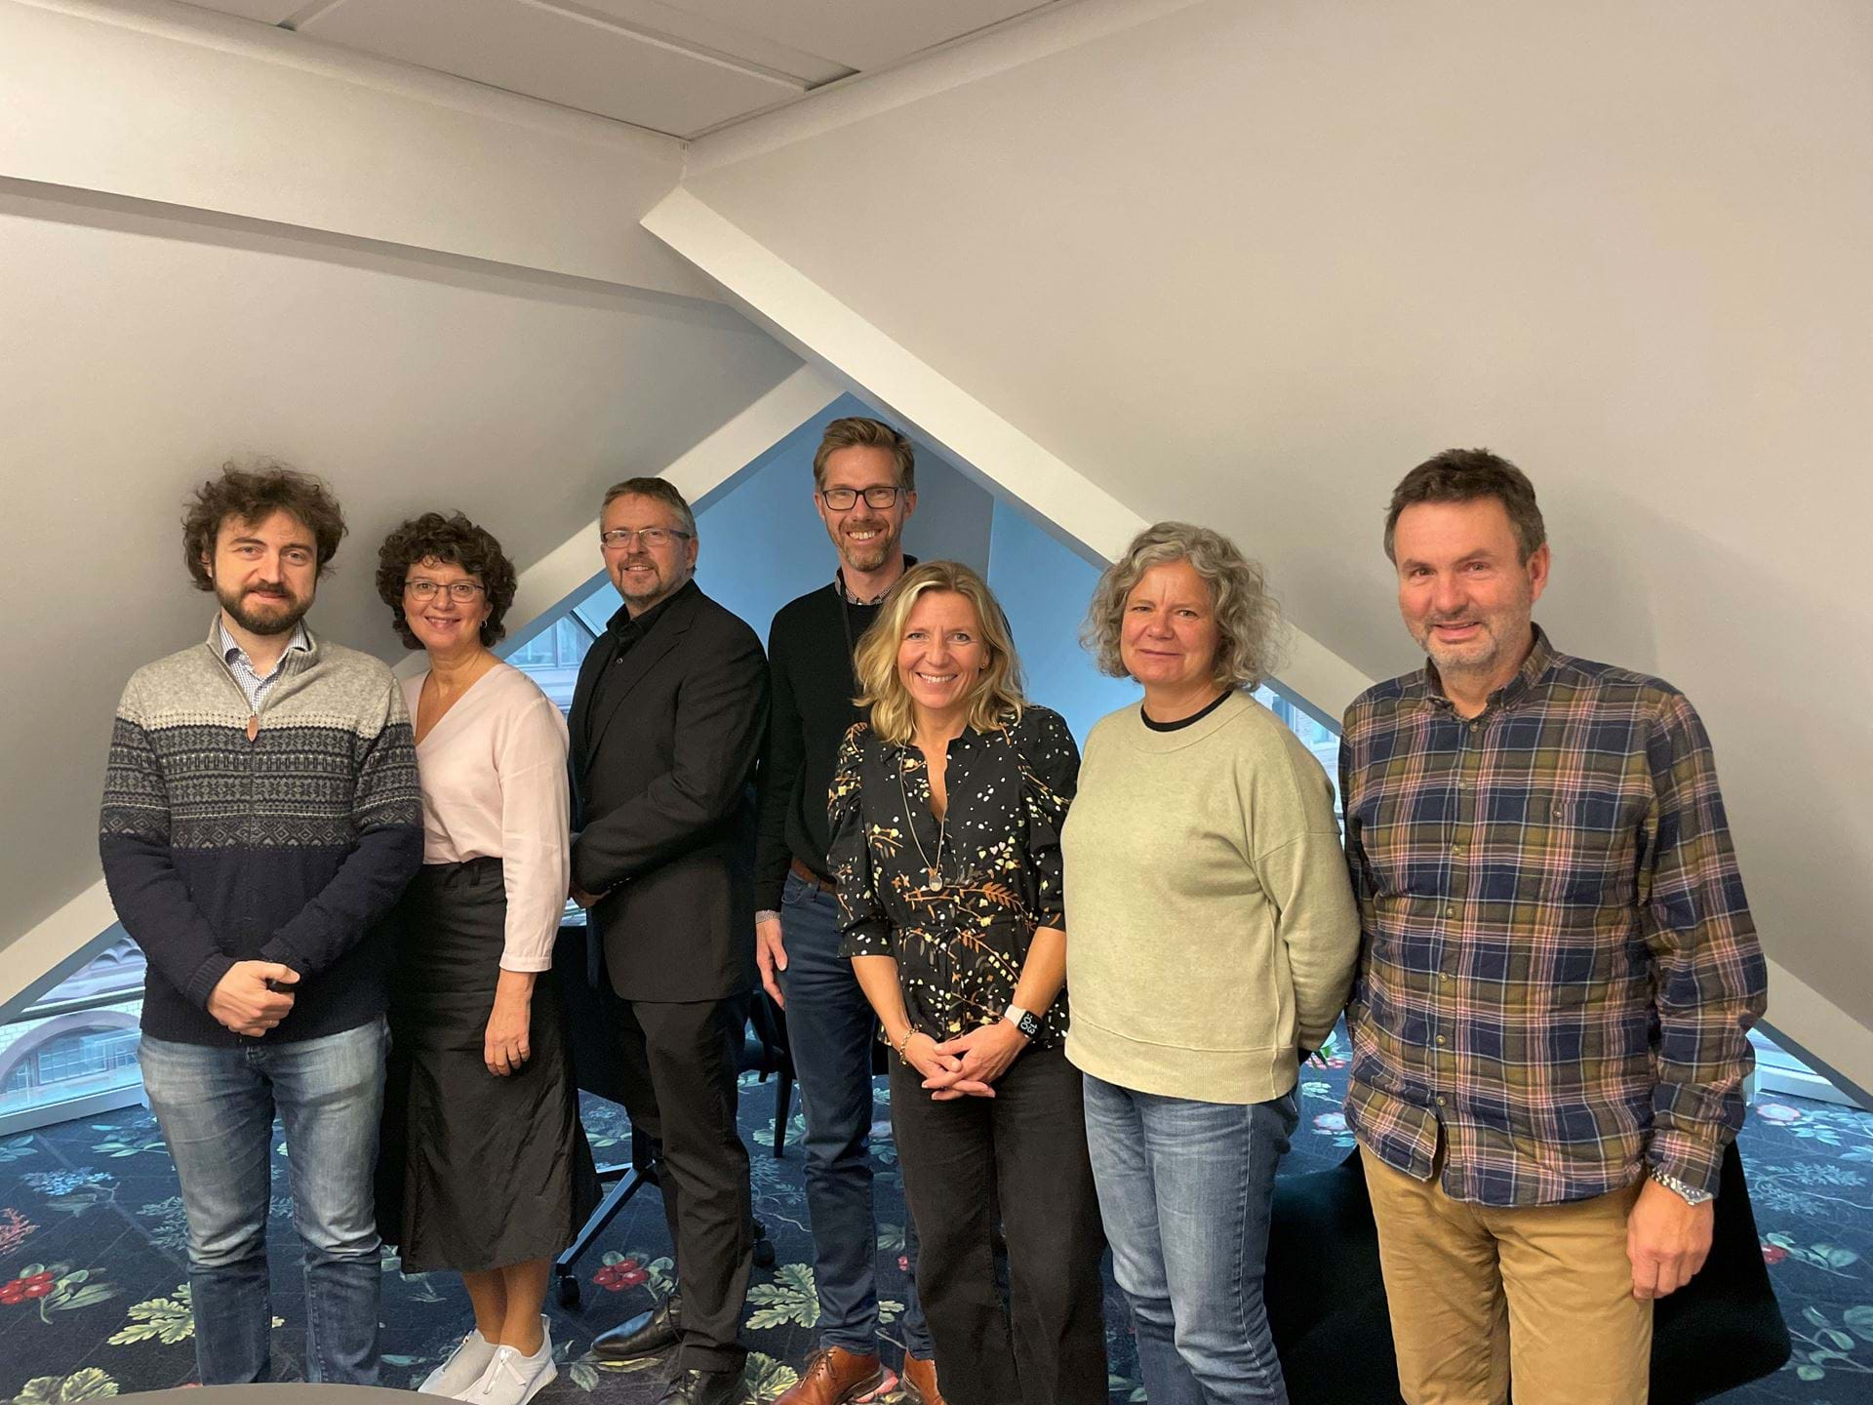
Alexandros Lazaros Stefou, hud, Østfold
Irina Eide, gyn, Nordland
Stein Helge Glad Nordahl, øre-nese-hals, Hordaland
Erik Dyb Liaaen, indremedisin, Møre og Romsdal
Yngvild Skåtun Hannestad, fødselshjelp og kvinnesykdommer, Hordaland (ny)
Sivi Elisabeth Haugen Rosendahl, psykiatri, Hordaland (ny)
Tor Øivind Grøndahl, øye, Akershus (ny)

Slide 11
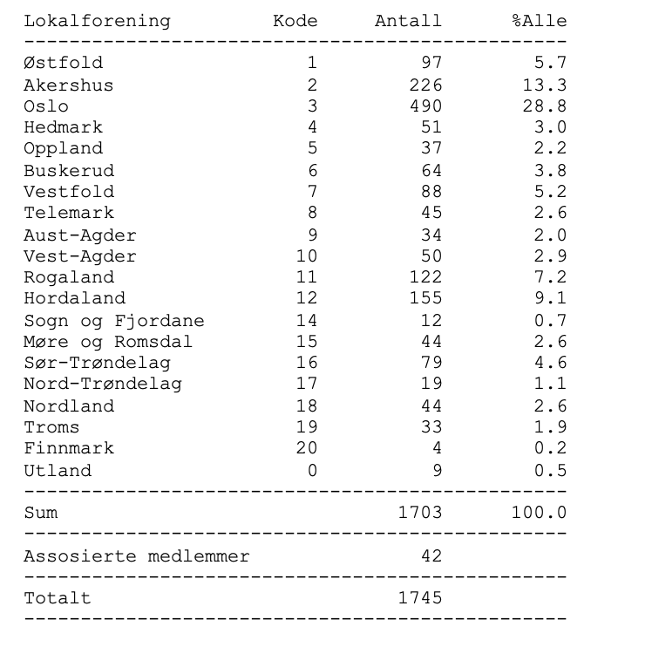
Totalt antall 1703
Ikke yrkesaktive: 675

Slide 13
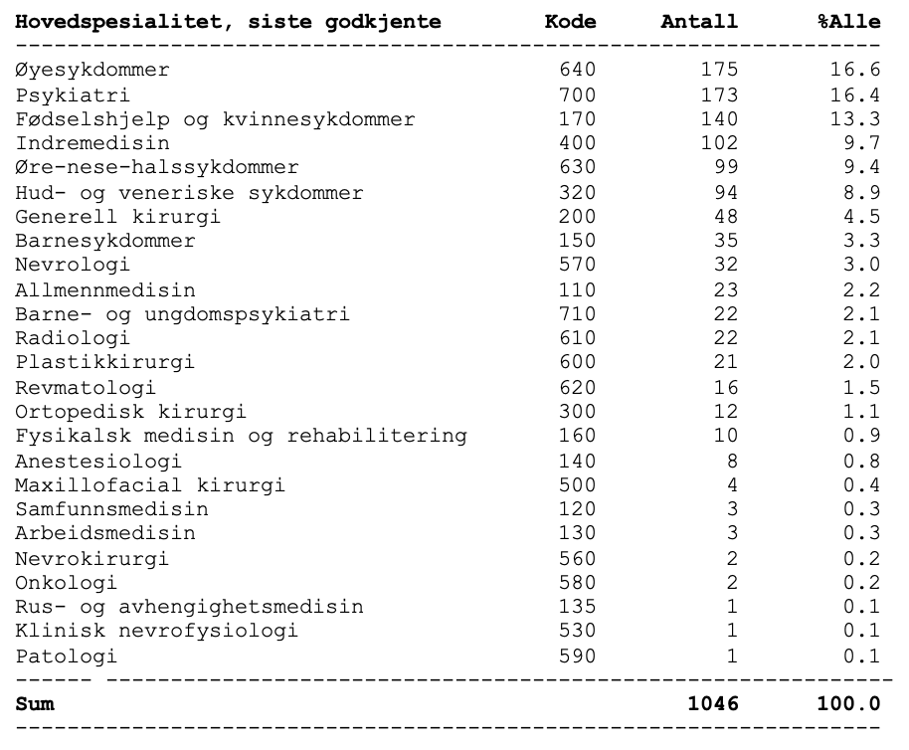
Notes:
5 største 74% av medl
Obs ikke nødvendigvis type praksis!

Slide 14
Viktige saker
Pandemien på hell
Felles henvisningsmottak psykisk helsevern
NT-forhandlinger
Samarbeid med RHFene og Samarbeidsutvalgene
Ny redaktør i Legekunsten
Vurdering av avtalespesialistordningen

Slide 15
Sak 3 - Årsberetning for perioden 1.1.2022 - 31.12.2022
Forslag til vedtak:
Styrets årsberetning godkjennes.

Slide 16
Sak 4 - PSLs regnskap og revisjonsberetning for 2022

Slide 17
Aktivitetsregnskap
 |  | Regnskap | Budsjett | Regnskap
 | Noter | 31/12-2022 | 2022 | 2021
Anskaffede midler
Medlemsinntekter | 3 | 3 509 051 | 3 496 811 | 3 457 774
Andre inntekter |  | 0 | 0 | 0
Sum anskaffede midler |  | 3 509 051 | 3 496 811 | 3 457 774
Aktivitetet som oppfyller formålet
Kursinntekter | 4 | 1 709 471 | 800 000 | 1 124 930
Sum aktiviteter som oppfyller formålet |  | 1 709 471 | 800 000 | 1 124 930
Sum aktiviteter som skaper inntekter
Finansinntekter |  | 56 977 | 18 000 | 12 245
Sum anskaffede midler |  | 5 275 499 | 4 314 811 | 4 594 949
Forbrukte midler
Kostnader til formålet
Tidsskrifter |  | 225 146 | 500 000 | 401 365
Kurs og konferanser | 4 | 1 528 787 | 800 000 | 1 319 123
Faglig arbeid |  | 880 021 | 1 070 000 | 761 970
Lokalt tillitsvalgtsarbeid |  | 396 275 | 500 000 | 512 640
Sum kostnader til formålet | 5 | 3 030 229 | 2 870 000 | 2 995 098
Administrasjonskostnader | 5 | 1 482 493 | 1 355 880 | 1 494 526
Sum forbrukte midler | 5 | 4 512 722 | 4 225 880 | 4 489 624
Årets aktivitetsresultat |  | 762 777 | 88 931 | 105 325
Tillegg/reduksjon formålskapital (egenkapitalen)
Overført til/(fra) fri formålskapital |  | 762 777 | 88 931 | 105 325
Sum endringer formålskapital |  | 762 777 | 88 931 | 105 325
Notes:
Både revisjonsrapporten og regnskapet har vært sendt ut. Jeg kommer derfor kun til å gå inn på enkelte punkter.
Regnskapet er gjort opp med et overskudd på 762.777 kroner. Mens budsjettet var satt opp med et resultatet på 88.931. Det er flere grunner til at det ble et så stort avvik, og disse vil jeg gå gjennom.
Inntektssiden ble langt høyere enn budsjettert på grunn av kursinntektene. Medlemsinntektene var som budsjettert.
På kostnadssiden vil jeg trekke fram tidsskrifter som ble lavere enn budsjettert. Dette fordi Legekunstens tidligere redaktør sa opp slik at det kun kom ut to utgaver i 2022. Også kostnader til faglig arbeid endte betydelig under budsjett på grunn av digitale møter og dermed lavere kostnader til praksiskompensasjon og reise. Også posten lokalt tillitsvalgtarbeid som dekker praksikompensasjon og reiser ved møter i Samarbeidsutvalgene samt intervjuer ble lavere på grunn av flere digitale møter og intervjuer. Ser man på posten kurs og konferanser ble denne langt høyere enn forutsatt, noe som må ses i sammenheng med tilsvarende post på inntektssiden. Administrasjonskostnader ble nok budsjettert noe for lavt i 2022, også når man sammenligner med regnskapet året før.

Slide 18
Balanse
 |  | 31.desember | 31.desember
 | Noter | 2022 | 2021
Eiendeler
Anleggsmidler
Aksjer | 6 | 11 000 | 11 000
Sum anleggsmidler |  | 11 000 | 11 000
Omløpsmidler
Fordringer
Kundefordringer |  | 0 | 0
Andre kortsiktige fordringer |  | 1 000 | 1 000
Sum fordringer |  | 1 000 | 1 000
Bankinnskudd |  | 3 190 897 | 2 265 871
Sum omløpsmidler |  | 3 191 897 | 2 266 871
Sum eiendeler |  | 3 202 897 | 2 277 871
Formålskapital (Egenkapital) og gjeld
Formålskapital
Formålskapital med restriksjoner
Formålskapital med selvpålagte restriksjoner
Formålskapital med eksterne restriksjoner
Annen formålskapital |  | 2 749 097 | 1 986 321
Sum formålskapital |  | 2 749 097 | 1 986 321
Gjeld
Kortsiktig gjeld
Leverandørgjeld |  | 136 746 | 58 030
Offentlige trekk og avgifter |  | 241 327 | 228 380
Annen kortsiktig gjeld |  | 0 | 0
Påløpte kostnader |  | 75 728 | 5 140
Sum kortsiktig gjeld |  | 453 800 | 291 550
Sum gjeld |  | 453 800 | 291 550
Sum formålskapital og gjeld |  | 3 202 897 | 2 277 871
Notes:
Balansen viser at foreningens økonomi er sunn. Formålskapitalen er økt med driftsresultatet, altså 762.777 kroner – og er nå på 2.749.097 kroner.
Man kan konkludere med at PSL har en sunn økonomi.

Slide 19
Sak 4 - PSLs regnskap og revisjonsberetning for 2022
Forslag til vedtak:
Regnskapet godkjennes, og fastsettes som foreningens regnskap for 2022.

Slide 20
Sak 5 - Budsjett for 2024
Det foreligger et budsjettforslag – som er basert på at Legekunsten fortsetter som PSLs medlemsblad i 2024. Årsmøtet vedtok en omgjøring til medlemsblad i 2013, men foreningen er avhengig av tilleggkontingent for å finansiere medlemsbladet og denne kan kun vedtas for et år av gangen.

Slide 21
Aktivitetsbudsjett 2024
 | Budsjett | Budsjett | Regnskap | Regnskap | Regnskap
 | 2024 | 2023 | 2022 | 2021 | 2020
Anskaffede midler
Medlemsinntekter | 3 600 000 | 3 261 392 | 3 509 051 | 3 457 774 | 3 419 491
Andre inntekter | 0 | 0 | 0 | 0 | 6 250
Sum anskaffede midler | 3 600 000 | 3 261 392 | 3 509 051 | 3 457 774 | 3 425 741
Aktivitetet som oppfyller formålet
Kursinntekter | 1 350 000 | 900 000 | 1 709 471 | 1 124 930 | 0
Sum aktiviteter som oppfyller formålet | 1 350 000 | 900 000 | 1 709 471 | 1 124 930 | 0
Finansinntekter | 60 000 | 18 000 | 56 977 | 12 245 | 218 139
Sum anskaffede midler | 5 010 000 | 4 179 392 | 5 275 499 | 4 594 949 | 3 643 880
Forbrukte midler
Kostnader til formålet
Legekunsten | 500 000 | 500 000 | 225 146 | 401 365 | 588 375
Kurs og konferanser | 1 350 000 | 800 000 | 1 528 787 | 1 319 123 | 14 169
Faglig arbeid | 1 078 000 | 991 000 | 880 021 | 761 970 | 788 982
Lokalt tillitsvalgtsarbeid (intervj. og SU-møter) | 500 000 | 530 000 | 396 275 | 512 640 | 495 004
Sum kostnader til formålet | 3 428 000 | 2 821 000 | 3 030 229 | 2 995 098 | 1 886 530
Administrasjonskostnader | 1 631 000 | 1 553 000 | 1 482 493 | 1 494 526 | 1 301 285
Sum forbrukte midler | 5 059 000 | 4 374 000 | 4 512 722 | 4 489 624 | 3 187 285
Årets aktivitetsresultat | -49 000 | -194 608 | 762 777 | 105 325 | 456 065
Notes:
Budsjettforutsetninger:
Budsjettforslaget har vært sendt ut, så jeg vil kun gå gjennom noen hovedpunkter. Budsjettet er lagt opp etter prinsippene om forsiktig budsjettering.
Som dere husker fra presentasjonen av regnskapet hadde PSL et svært stort overskudd i 2022, dette har styret tatt konsekvensene av i dette budsjettet der det blant annet legges opp til mer kontakt mellom styret og tillitsvalgte ved å lage rom for 2 årlige møter mellom styret og tillitsvalgte og mellom styret og representantene i Samarbeidsutvalgene. Det er også lagt rom for å redusere kostnadene noe for deltakelse å administrasjonskurset ved at det budsjetteres med lik inntekt og kostnad på kurset neste år. Det budsjetteres med høyere aktivitet da det er mange prosesser rundt avtalespesialistordningen som pågår for tiden. Det er også satt av midler til en rapport om avtalespesialistordningen for å promotere avtalespesialistene.
Medlemsinntekter er denne gang basert på fjorårets fordeling av kontingent. Denne blir vedtatt på Legeforeningens landsstyremøte og er derfor ikke kjent. Kursinntekter er budsjettert slik at det ikke skal gi overskudd – da blir administrasjonskurset rimeligere for deltakerne. Finansinntekter budsjettert i hht prognoser for renteutvikling
På kostnadssiden er praksiskompensasjonen justert i henhold til forventet utvikling i Legeforeningens satser, mens styrehonorarene er knyttet opp til forventet økning i Folketrygdens grunnbeløp. Kjøp av sekretariattjenester er justert med forventet lønnsutvikling i 2024. Alle disse satsene er således økt med mellom 5,0 og 5,2 pst.
Årsmøtevedtatt tilleggskontingent er budsjettert med 400 kroner, som er 300 kroner lavere enn det var i 2021. Med dette legges det opp til et underskudd på 249.

Slide 22
Resultatbudsjett spesifisert per aktivitet 2024
Aktivitet |  |  |  | -------------------- Driftsinntekter ---------------------- |  |  |  |  |  |  |  |  |  | ---------- Finansposter ----------
Avd. | Tekst | Kost senter | Betegnelse | Medlems inntekter | Tilskudd | Kurs-inntekter | SUM | Personal-kostnader | Kontor-hold | Fremmed-tjenester | Reise-/ møtekost. | Andre kostn. | SUM | Inntekter | Kost-nader | Netto | Resultat
10 | Administrasjon | 111 | Sekretariatet | 3 600 000 |  | 0 | 3 600 000 | 52 500 | 0 | 903 500 | 0 | 11 000 | 967 000 | 60 000 | 0 | 60 000 | 2 693 000
10 | Administrasjon | 112 | Styreadm. | 0 |  | 0 | 0 | 664 000 | 0 | 0 | 0 | 0 | 664 000 | 0 | 0 | 0 | -664 000
20 | Faglig arbeid | 200 | Styrearbeid/-møter | 0 |  | 0 | 0 | 234 000 | 0 |  | 100 000 | 1 000 | 335 000 | 0 | 0 | 0 | -335 000
20 | Faglig arbeid | 210 | Styrets arbeidsmøte | 0 |  | 0 | 0 | 68 000 | 0 | 0 | 190 000 | 0 | 258 000 | 0 | 0 | 0 | -258 000
20 | Faglig arbeid | 240 | Landsrådsmøte | 0 |  | 0 | 0 | 100 000 | 0 | 0 | 25 000 | 0 | 125 000 | 0 | 0 | 0 | -125 000
20 | Faglig arbeid | 250 | Diverse møter | 0 |  | 0 | 0 | 84 000 | 0 | 0 | 20 000 | 0 | 104 000 | 0 | 0 | 0 | -104 000
20 | Faglig arbeid | 260 | Samarbeidsutvalget | 0 |  | 0 | 0 | 136 000 | 0 | 0 | 20 000 | 0 | 156 000 | 0 | 0 | 0 | -156 000
20 | Faglig arbeid | 270 | Lokale møter | 0 |  | 0 | 0 | 0 | 0 | 0 | 100 000 | 0 | 100 000 | 0 | 0 | 0 | -100 000
30 | Kurs og konferanser | 310 | Årsmøte/høstkurs | 0 |  | 1 350 000 | 1 350 000 | 120 000 | 0 | 80 000 | 1 150 000 | 0 | 1 350 000 | 0 | 0 | 0 | 0
40 | Tidsskrifter | 400 | Legekunsten | 0 |  | 0 | 0 | 0 | 0 | 50 000 | 40 000 | 410 000 | 500 000 | 0 | 0 | 0 | -500 000
50 | Lokalt tillitsvalgtarbeid | 500 | Pkomp intervjuer og SU |  |  | 0 | 0 | 460 000 | 0 | 0 | 40 000 | 0 | 500 000 | 0 | 0 | 0 | -500 000
 |  |  | SUM | 3 600 000 |  | 1 350 000 | 4 950 000 | 1 918 500 | 0 | 1 033 500 | 1 685 000 | 422 000 | 5 059 000 | 60 000 | 0 | 60 000 | -49 000
Notes:
Denne oversikten viser et mer detaljert bilde av det samme som den forrige. Jeg går ikke spesielt inn i den om ikke forsamlingen skulle ha spørsmål?

Slide 23
PSLs budsjett for 2024
Forslag til vedtak:
Styrets forslag til budsjett for 2024 godkjennes.
Styrets leder får et honorar tilsvarende 3G, mens øvrige styremedlemmers honorar blir på 0,2G. I tillegg kommer IKT-godtgjørelse. For 2024 totalt anslått til kr 548.203,- fordelt på kr 334.2431,- til leder, og kr 22.295,- til øvrige styremedlemmer. I tillegg kommer IKT-godtgjørelse på kr 20.000,- til leder og kr 10.000,- til øvrige styremedlemmer.
Praksisgodtgjørelse holdes i samsvar med Legeforeningens satser for 2024. Disse er ikke vedtatt ennå. Møtegodtgjørelse (når ikke praksikompensasjon er aktuelt) settes lik Legeforeningens sats for 2024.
Tilleggskontingent til PSL fastsettes til kr 400 for 2024.
Kjeldstup og Wiggen velges som revisor for 2024.

Slide 24
Sak 6 – Valg
Valgkomiteen legger fram sin innstilling for valgperioden 1. september 2023 til 31. august 2025.
Følgende valg skal gjøres:
Valg av leder for PSLs styre
Valg av 6 styremedlemmer
Valg av 1 vararepresentant til styret
Valg av fagutvalg
Valg av forskningsutvalg

Slide 25
Valg PSL 2023
Valgkomite 2022-2024
Leder: Sverre Sand
Vibeke Huun Birkeland
Frøydis Olafsen

Slide 26
Valg PSL 2023
Styre PSL 2021-2023
Leder Erik Dyb Liaaen
Irina Eide
Tor Øivind Grøndahl
Yngvild Skåtun Hannestad
Stein Helge Glad Nordahl
Sivi Elisabeth H Rosendahl
Alexandros Lazaros Stefou
Vara Karin Stang Volden

Slide 27
Valg PSL 2023
Fagutvalget 2021-2023
Leder Signe Marit Stephanides
Vibeke Huun Birkeland
Karen Herlofsen
(+styrerepr)
Forskningsutvalget 2021-2023
Leder Siegfried Wenus
Daniel de la Rosa-Carrillo
Birgitte Sanda
(+styrerepr)

Slide 28
Valgkomiteens innstilling til ny leder i PSL:
YNGVILD SKÅTUN HANNESTAD
Personalia:
Født 16.08.68
Gift, tre barn
Arbeidsadresse: Bryggen 13, 5003 Bergen

Slide 29
CV Yngvild Skåtun Hannestad forts.
Utdannelse:
• 1995: Cand.med., Universitetet i Bergen,
• 2003: Dr.med., Universitet i Bergen
• 2011: Godkjent spesialist i fødselshjelp og kvinnesykdommer
Avtalespesialist Bryggen, Bergen,HV
Kliniske stillinger:
• Mai 2008-mai 2009 assistentlegevikar på Kirurgisk klinikk, Haraldsplass
Diakonale Sykehus, Bergen
• Februar 2004 – nov 2011 assistentlege/LIS ved Kvinneklinikken, Haukeland
Universitetssykehus

Slide 30
• Nåværende verv
o Nestleder Praktiserende Spesialister Landsforening (PSL) fra sept 2021
o Styremedlem Norsk Gynekologisk forening (fra jan 2018)
o Lokaltillitsvalgt PSL Hordaland (fra sept 2019)
o Styremedlem Hordaland Legeforening (fra sept 2019)
o Medlem Fondsutvalget for Den norske legeforenings fond for kvalitetsforbedring og pasientsikkerhet (fra 2018)

Slide 31
• Tidligere verv
o Fra 2015 – 2021 leder Forskningsutvalget PSL
o Fra mai 2013 – 2019 vara PSL Hordaland
o Fra jan 2014 – des 2015 møtende varamedlem, jan 2016 - des 2020
medlem spesialitetskomiteen for fødselshjelp og kvinnesykdommer
o Januar 2010 – nov 2011 YLF-plasstillitsvalgt på KK Bergen
o Hovedtillitsvalgt for leger i vitenskapelige stillinger ved Universitetet i
Bergen, august 2000 – januar 2002
o Medlem av styret i Hordaland legeforening, januar 2000 – desember
2001

Slide 32
Internasjonale verv
• Fra mai 2009 styremedlem i NUGA (Nordic Urogynecological Association), fra
2010 – 2015 styreleder NUGA
• Fra nov 2018 – d.d. Norsk gynekologisk forenings representant i Council i
EBCOG European Board and College of Obstetrics and Gynecology

Slide 33
Andre verv
• Fra 2001 – 2022 styremedlem i Filosofisk Poliklinikk. Filosofisk Poliklinikk er en ideell forening som arrangerer debattmøter og kurs innenfor medisinsk filosofi i vid forstand.
Aktiv som spiller (norgesmester) og trener i basketball

Slide 34
Valg PSL Innstilling ny leder
Styret PSL:
Leder
Yngvild Skåtun Hannestad(gyn)V
Tor Øivind Grøndahl (øye)SØ
Stein Helge Nordahl(ØNH)V
Sivi Elisabeth Rosendahl(psyk)V
Alexandros Lazaros Stefous(hud)SØ
Vara:
Karin Stang Volden(lunge)V

Slide 35
Valg PSL Styre – Fag-/Forskningsutvalget
Styret PSL:
Leder
Yngvild Skåtun Hannestad(gyn)V
Tor Øivind Grøndahl (øye)SØ
Stein Helge Nordahl(ØNH)V
Sivi Elisabeth Rosendahl(psyk)V
Alexandros Lazaros Stefous(hud)SØ
Nye:
Anders Prestmo(endokr)M
Morten Mangersnes (gyn)N
Vara:
Karin Stang Volden(lunge)V

Slide 36
CV Anders Prestmo
f. 280969.
Gift, 2 barn. Trondheim
Cand.med Universitet i Bergen 88-94
Turnustjen ved Kirkenes sykehus/Tana.
Vernepliktig løytnant og avdelingslege
Garnisonen i Porsanger 1996.
1996-2004 Ass.l
Med/Endokrin/Lunge/infek avdeling
Namsos Sykehus/St Olav
2004-05 overlege ved Orkdal sykehus
2005-2008 Nyreavd St Olav
2008-2010 overl hoftebruddenheten
2010-15 som konstituert overlege.
pHD 2015
Spes: Indrem, endokr, nefrologi
2015 avtalespesialist i nefrologi og indremedisin; Prestmo Spes.l.senter AS

Slide 37
Morten Mangersnes. CV
55 år gammel, gift.2 voksne barn, bosatt i Harstad.
1994 Cand.med.
2005 Spesialist i gyn. og fødselshjelp
Spesialist utdannet i Harstad, Stavanger og Narvik
2014. Nyopprettet avtalehjemmel i gynekologi på Finnsnes. 100% til d.d.
Praksis ble flyttet til Harstad i 2021.
Har jobbet som fastlege, militærlege og rådgivende overlege i NAV.
Verv
Medlem styret i Troms legeforening. Medlem SU og RU i nord.
Landsrådsrepresentant i PSL

Slide 38
Valg PSL Styre – Fag-/Forskningsutvalget
Styret PSL:
Leder
Yngvild Skåtun Hannestad(gyn)V
Tor Øivind Grøndahl (øye)SØ
Stein Helge Nordahl(ØNH)V
Sivi Elisabeth Rosendahl(psyk)V
Alexandros Lazaros Stefous(hud)SØ
Anders Prestmo(endokr)M
Morten Mangersnes (gyn)N
Vara:
Karin Stang Volden(lunge)V

Slide 39
Valg PSL Styre – Fag-/Forskningsutvalget
Fagutvalget:
Leder
Karen Herlofsen (nevro)SØ
Vibeke Huun Birkeland (øye)V
Ny:
Kristin Offerdal ( gyn) M - 53
Styrerepresentant

Slide 40
CV Kristin Offerdal - Fagutvalget
- Født 21.02.1969
Utdanning: Medisinstudium ved LMU München 1994
Spesialistutdanning i gynekologi og obstetrikk 1995-2000
Klinikum Straubing, Tyskland
Klinikum Nord Nürnberg, Tyskland
Aker sykehus, Oslo
Overlege på Kvinneklinikken St. Olavs Universitetsykehus 2000-2008
pH D St. Olavs 2008
Avt spes 20% 2008, 100% 2012 Tr heim
Div faglige verv.
Honorærkonsul for Tyskland i Trøndelag

Slide 41
Valg PSL Styre – Fag-/Forskningsutvalget
Forskningsutvalget:
Leder
Birgitte Sanda(gyn)SØ
Daniel de la Ross-Carrillo( hud)SØ
Ny:
Svein Ove Semb ( øye)SØ -61
Styrerepresentant

Slide 42
CV Svein Ove Semb - Forskningsutvalget
Gift ,tre barn 61 år
Cand med 1991
1992 – 1998
Institutt for eksperimentell medisinsk forskning, Ullevål sykehus, N-0407 OSLO ◼ medisinsk doktorgrad mai 1998.
1999 – 2009
Øyeavdelingene Rikshospitalet og Ullevål sykehus ◼ spesialist i øyesykdommer (godkjent 14.01.04)
Fra 2009 Avtalespesialist øye:
Blikk øyeklinikk, Oslo
Doktorgrad med. 1998
Div faglige verv. Tillitsvalg Ylf/Dnlf

Slide 43
Valg PSL Styre – Fag-/Forskningsutvalget
Innstilte:
Leder: Yngvild Hannestad
Nye styremedlemmer;
Morten Mangersnes
Anders Prestmo
Nytt medlem fagutvalget:
Kristin Offerdal
Nytt medlem forskningsutvalget:
Svein Ove Semb
Leder fagutvalget: Karen Herlofsen
Leder forskningsutvalget: Birgitte Sanda

Slide 44
Valg PSL 2023
Etter dagen innstilling/valg: 1
14 tillitsvalgte i Styret, Fagutvalget og Forskningsutvalget
K/M: 7/7
Regioner:
SØ: 6
V : 5
M: 2
N : 1

Slide 45
Sak 7 – Tilmeldte saker
a) Navneendring (vedtektsendring) – PSLs styre

Slide 47
Bakgrunn
Vedtak årsmøte 2022
Årsmøtet ber styret gjøre en utredning med sikte på å endre foreningens navn slik at sak om eventuell navneendring fremmes for årsmøtet i 2023.
Notes:
Årsmøtet 2022 behandlet forslag fra Frøydis Olafssen om at foreningen bør bytte navn til noe som bedre reflekterer hva medlemmene driver med, feks ved at det inneholder «lege», og i tillegg er det anført at «landsforening» ikke er en god betegnelse på en yrkesforening i Den norske legeforening.
Styret har diskutert navneendring i flere møter. En rekke forslag har blitt fremmet gjennom prosessen og også av andre medlemmer tidligere. Navnebytte har vært annonsert i medlemsbladet, men uten at det ga noen respons fra medlemmene

Slide 48
Yrkesforeningene
Allmennlegeforeningen
Norsk overlegeforening
Yngre legers forening
Leger i vitenskapelige stillinger
Norsk arbeidsmedisinsk forening
Leger i samfunnsmedisinsk arbeid
Praktiserende spesialisters landsforening

Slide 49
Formaliteter ved eventuelt navnebytte
Navneendring regnes som en vedtektsendring.
Vedtektsendringer vedtas på årsmøtet med 2/3 flertall
I etterkant skal endringen godkjennes av Sentralstyret.
Notes:
Et navnebytte innebærer en endring av vedtektene og krever 2/3 flertall på årsmøtet.
Et navnebytte må også godkjennes av Sentralstyret, og det må ikke være fare for å forveksle med Legeforeningen/DNLF.
Et navnebytte innebærer en endring av vedtektene og krever 2/3 flertall på årsmøtet.
Et navnebytte må også godkjennes av Sentralstyret, og det må ikke være fare for å forveksle med Legeforeningen/DNLF. Styret har konferert med jurister i sekretariatet og de to forslagene til alternative navn som er mest aktuelle vil antakelig aksepteres.

Slide 50
Alternativer
Det forslag som styret har vurdert som mest aktuelt er:
Leger i spesialistpraksis (LSP)
Notes:
Praktiserende spesialisters landsforening har eksistert i 42 år under samme navn. Internt i Legeforeningen er forkortelsen PSL godt kjent og identifiserer foreningen tydelig blant både egne medlemmer, ansatte i sekretariatet og andre sentrale tillitsvalgte. Styret har ikke fått signaler om at navnet oppfattes negativt eller utydelig.
Utenfor Legeforeningen er nok forkortelsen PSL mindre kjent, og det fulle navnet Praktiserende spesialisters landsforening kan oppleves tungvint i dagligtale. P-en kan også gi assosiasjon til privat.
Ifht de parter man har mest kontakt med, feks de regionale helseforetakene og Helse- og omsorgsdepartementet, oppfatter vi imidlertid at PSL sin identitet er kjent og tydelig. I disse fora møter også PSLs representanter oftest som en del av Legeforeningens delegasjon.
En prosess med bytte av navn vil være praktisk krevende ifht endring av logo og endring av en rekke maler og dokumenter mm, samt en risiko for uklarhet i en overgangsfase. Dersom man skal bytte navn vil det kreve en stor innsats for å gjøre dette kjent og innarbeide det i forskjellige kanaler.

Slide 51
Forslag til vedtak
Foreningen beholder sitt navn Praktiserende spesialisters landsforening (PSL)
Notes:
Styret er delt om saken. Flertallet (4-3) mener etter en totalvurdering at det ikke tjenlig å gjennomføre et navnebytte og innstiller på at foreningen beholder sitt opprinnelige navn. Mindretallet mener at foreningen bør bytte navn til Leger i spesialistpraksis (LSP)
Forretningsorden
Dersom årsmøtet nedstemmer forslaget med 2/3 flertall stemmes det over hvilket av de fremlagte alternativer som skal velges

